Slide 1
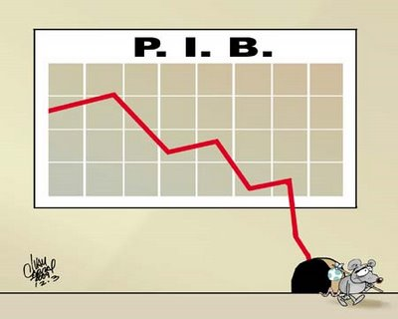


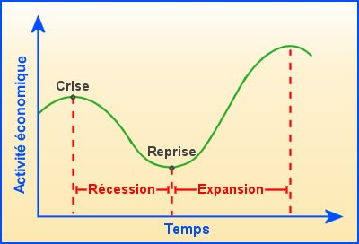
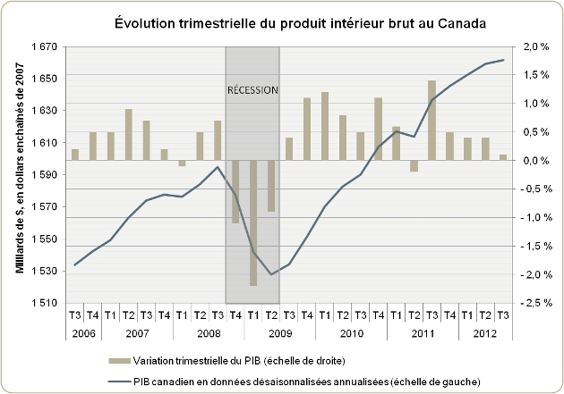



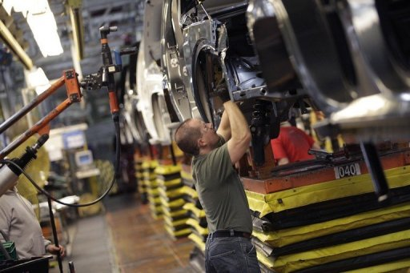
Leçon 3 : La croissance économique
ECO1702A
Université d'Ottawa
Claude Parthenay

Slide 2
Population mondiale et progrès de la connaissance

Slide 3
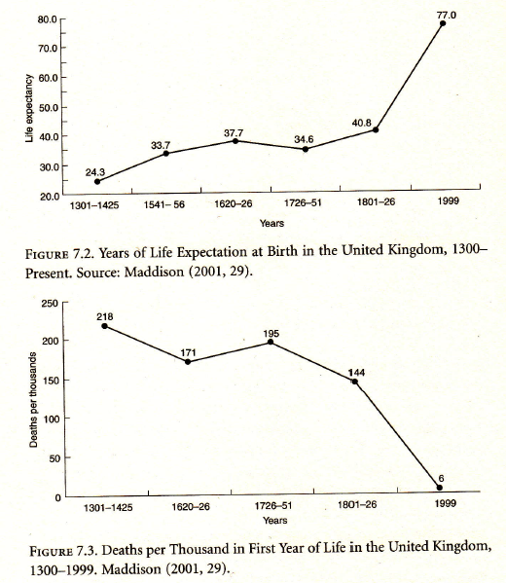
Evolution de l’espérance de vie
North (2005), Understanding the Process of Economic Change, Princeton University, p. 90.

Slide 4
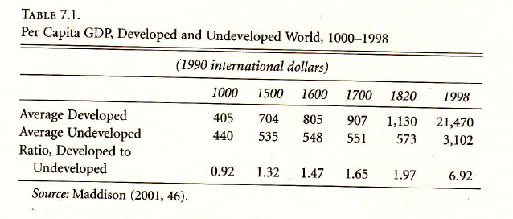
Evolution du PIB /habitant dans les pays développés et dans les pays en développement
North (2005), Understanding the Process of Economic Change, Princeton University, p. 91.

Slide 5
La croissance mondiale connait des rythmes différents
Croissance annuelle moyenne (%) | 1950-1973 | 1973-1998 | 1820-1998
PIB | 4.9 | 3.0 | 2.2
Population | 1.9 | 1.7 | 1.0
PIB/habitant | 2.9 | 1.2 | 1.2
Cahiers français [2008], Découverte de l’économie, T1, n° 345, juillet-août, p. 77
Durant le dernier siècle, au Canada, le revenu moyen calculé à partir du PIB réel par habitant a connu une augmentation de 2 % par année. Avec un tel taux de croissance, le revenu moyen double tous les 35 ans.

Slide 6
Comment mesurer la richesse d’un pays ?
2 aspects :
Stock
Flux
Richesse du sol et du sous-sol
Ce qui est produit durant une période donnée
Ressources naturelles
Infrastructures
Outils de production
Logements
Les revenus créés durant une période donnée
Capital fixe
PIB : production réalisée sur un territoire dans un temps donné
Compétences des individus,
Des individus en santé
Capital humain

Slide 7
Quelle richesse produit-on ?
Soit une richesse produite : du pain.
Un agriculteur produit du blé : 50
Un meunier fabrique de la farine : (50) + 30 = 80
Un boulanger fait du pain : (80) + 50 = 130
Quelle est la richesse produite sur le territoire?
260 ou 130 ?
La richesse produite est de 130 :
le blé produit par le paysan a disparu dans la farine, la farine produite par le meunier a disparu dans le pain. Le pays a comme richesse à sa disposition uniquement du pain.

Slide 8
Définition du PIB
Le produit intérieur brut mesure la valeur marchande des biens et services finals produits dans un pays au cours d’une période donnée.
PIB =
consommation
+ investissement
+dépenses du gouvernement
+ exportations
- importations
PIB = C + I + G + (X-M) ou PIB = C+ I + G + XN

Slide 9
La mesure de l’évolution de la richesse d’un pays
On peut mesurer l’évolution de la richesse à partir de l’évolution du PIB.
Mais…
… ΔPIB peut venir de Δ P et ΔQ. Or seul ΔQ est un enrichissement
PIB nominal = P x Q
Année 1 : P₁ x Q₁ = PIB₁ Année 2 : P₂ x Q₂ = PIB₂ nominal Δ P et ΔQ
PIB réel
Année 1 : P₁ x Q₁ Année 2 : P₁ x Q₂ = PIB₂ réel ΔQ
Pour mesurer l’accroissement de richesses sur le long terme, on utilise le PIB réel.
Le PIB réel est un PIB dont a retiré les effets de l’inflation.

Slide 10
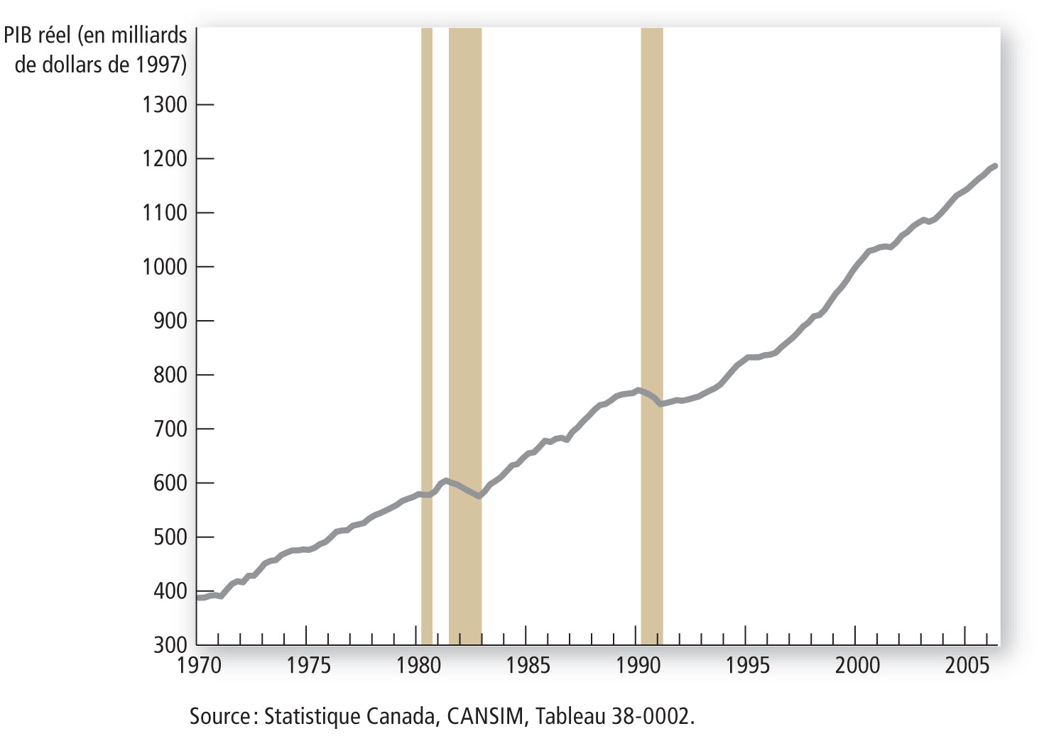
Le PIB réel du Canada

Slide 11
Les limites du PIB : les productions sans valeurs marchandes
Il existe des productions qui n’ont pas de valeurs marchandes : l’utilisation du logement par son propriétaire ; des services gouvernementaux non payés.
=> l’imputation. Introduire dans la comptabilité nationale des productions quoi n’ont pas de valeurs marchandes.
Pb. Comment mesurer leur valeur ?
Problème des comparaison internationales :
Comment comparer la situation de pays qui ne disposent des mêmes services gouvernementaux ?
Exemple : les services médicaux selon qu’ils sont pris en charge par le gouvernement ou payés à un prix de marché.

Slide 12
Les limites du PIB : économie souterraine, activités domestiques, le temps libre
L’économie souterraine.
Ensemble des activités qui n’ont pas d’existence légale.
Activités non déclarées pour des raisons fiscales … production et vente de produits interdits.
Les activités domestiques :
Production de biens et services par les ménages (production d’un jardin, tâches ménagères, garde des enfants).
Environ 30% du PIB aux Etats-Unis, 35% en France, 40% en Finlande).
=> + on fait appel à des services marchands pour des tâches ménagères + le PIB augmente.
=> problème des comparaisons entre deux familles selon que les deux parents ou un seul parent travaillent.
=> problème des comparaisons internationales.
Le temps libre
Temps qui reste à la disposition des individus une fois le travail et les besoins physiologiques satisfaits (dormir, manger)

Slide 13
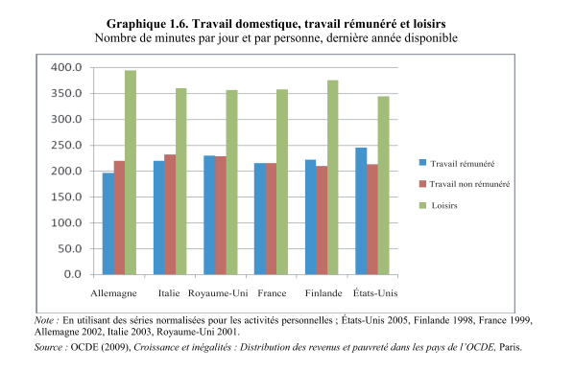
Stiglitz, Sen, Fitoussi (2009), Rapport de la Commission sur la mesure des performances économiques et du progrès social, p. 39.

Slide 14
Du PIB au revenu disponible
Du PIB au RNB
Le PIB mesure la richesse produite et les revenus liés à cette richesse.
Or, sur un territoire des revenus proviennent de productions réalisées hors du territoire.
De plus, des richesses produites sur le territoire créent des revenus hors du territoire.
Le RNB (revenu national brut) =
Le PIB – Revenus versés par des entreprises et des gouvernements du pays à des non-résidents + Revenus versés par des entreprises et des gouvernements étrangers reçus par des résidents.
Le RND (revenu national disponible) =
RNB + transferts en provenance de non résidents – transferts versés à des non résidents

Slide 15
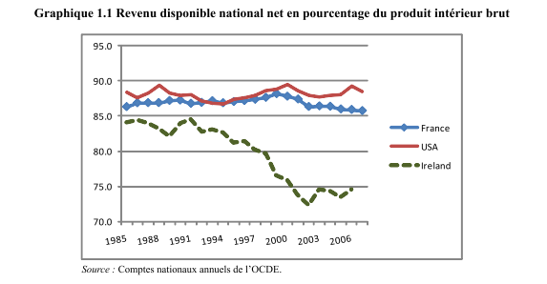
Stiglitz, Sen, Fitoussi (2009), Rapport de la Commission sur la mesure des performances économiques et du progrès social, p. 27.

Slide 16
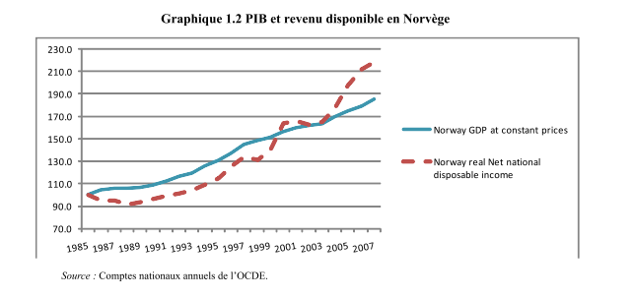
PIB et revenu national : effet du prix des X et des M
Stiglitz, Sen, Fitoussi (2009), Rapport de la Commission sur la mesure des performances économiques et du progrès social, p. 28.

Slide 17
Production et qualité
Le PIB mesure les quantités produites indépendamment de leurs qualités :
Toutes choses égales par ailleurs, plus les produits sont de mauvaises qualités plus il faut les remplacer, plus le PIB augmente.
Une mauvaise santé de la population augmente les dépenses liées aux soins et le PIB….
Le problème des externalités négatives :
Une augmentation de la production peut entraîner une pollution.
Cette pollution est une détérioration du stock de richesses non prises en compte.

Slide 18
Indice de développement humain
Que veut-on mesurer ? Le niveau de vie d’une population et sa capacité à développer et maintenir ce niveau de vie.
Vie longue et en bonne santé
Indicateur d’espérance de vie à la naissance
Indicateur de l’éducation (durée moyenne d’éducation des + de 25 ans + durée attendue pour les enfants qui entrent à l’école compte tenu des taux de scolarisation
Connaissances
Un niveau de vie décent
RNB par personne (PPA USD 2005)
Construction d’un indice dont le maximum est 1.

Slide 19
Mesure de la richesse : quelques exemples
Pays (2012) | IDH | Classement RNB/hab.
Norvège | 1 (0,955) | 5
Etats-Unis | 2 (0,937) | 8
Canada | 11 (0,911) | 16
Mexique | 61 (0,775) | 65
Chine | 101 (0,699) | 90
Haïti | 161 (0,456) | 168
Niger | 187 (0,304) | 183
ONU (2013), Rapport mondial sur le développement humain

Slide 20
Le débat sur les inégalités de richesse
Les inégalités de richesse sont un bon moyen pour stimuler l’activité économique :
- Les inégalités de richesse sont un incitatif à produire.
Les inégalités de richesse peuvent être « potentiellement incompatibles avec les valeurs méritocratiques et les principes de justice sociale » (Piketty, 2013, Le capital au XXIe siècle, p. 55).
Les inégalités peuvent conduire à une faiblesse de la demande et par conséquent une faiblesse de l’investissement productif (Stiglitz, 2012, Le prix de l’inégalité, chapitre 4).
Les inégalités peuvent ralentir la croissance du capital humain :

Slide 21
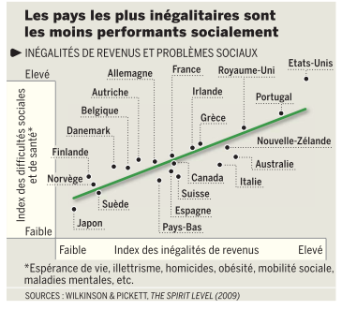
Inégalités et performances sociales
Source: Le Monde, 27 avril 2010

Slide 22
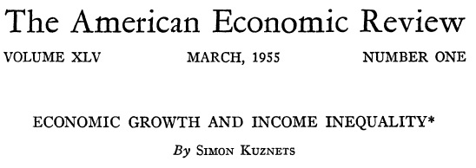
Croissance et inégalités (I)
La croissance économique conduit-elle à une réduction des inégalités ?
OUI
La courbe en U inversé des inégalités
Le constat :
Entre 1920 et l’après seconde guerre mondiale, la part des revenus des 10% les plus pauvres augmentent et celles des 10% les plus riches baissent. Après une longue période d’accroissement des inégalités au 19^{ième} siècle , on constate une réduction de ces inégalités.
L’explication :
Le déclin du secteur primaire et le développement du secteur secondaire. Dans un premier temps augmentation du nombre de pauvres dans les zones urbaines puis augmentation des revenus des ouvriers.

Slide 23
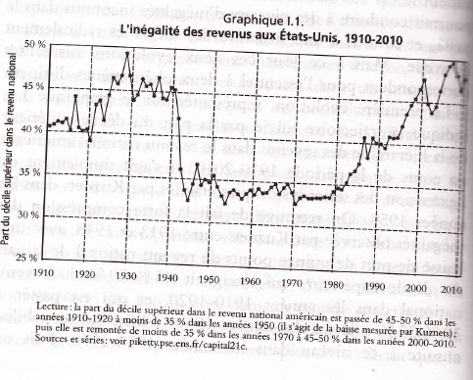
Croissance et inégalités (II)
La croissance économique conduit-elle à une réduction des inégalités ?
NON, pas toujours
(Piketty, 2013, Le capital au XXIe siècle, p. 52).

Slide 24
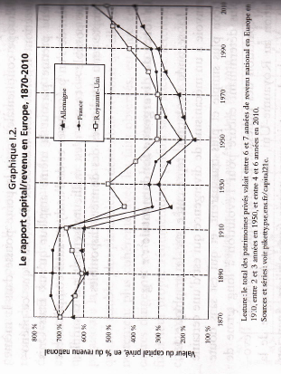
Croissance et inégalités (II)
La croissance économique conduit-elle à une réduction des inégalités ?
NON, pas toujours
(Piketty, 2013, Le capital au XXIe siècle, p. 54).

Slide 25
Les théories classiques des limites à la croissance
Adam Smith (1723-1790) Thomas Malthus (1766-1834), David Ricardo (1772-1823)
Limites de la croissance :
La croissance économique => augmentation du niveau de vie=> augmentation de la population
Mais insuffisance des ressources naturelles pour nourrir la population.
Pourquoi ?
La croissance de la population est exponentielle (1, 2, 4, 8, 16…), la croissance des ressources naturelles est linéaire (1, 2, 3, 4, 5…) (Malthus).
La croissance économique conduit à la surpopulation, qui conduit… à la misère.
Conclusion : La croissance est limitée par une contrainte démographique.
Actualité de la question : développement durable et épuisement des ressources naturelles non renouvelables.

Slide 26
Les théories néo-classiques de la croissance
Le modèle de Solow :
Pour produire il faut du travail et du capital.
La croissance nécessite ↑ du travail et/ou ↑ du capital.
Sur le long terme : ↑du nombre de travailleur ?
Solde naturel et solde migratoire mais il faut prendre en compte la durée annuelle du travail et l’âge d’entrée et de sortie de la population active. Sur le long terme la croissance ne peut pas être expliquée par un augmentation de la population.
Sur le long terme : ↑du capital (nouvelles machines) => ↑ de la productivité du travail (chaque salarié produit plus en un temps donné).
La croissance sur le long terme provient de l’investissement (augmentation du capital physique).
L’augmentation du capital permet une augmentation de la productivité (la quantité de production réalisée par un facteur de production en un temps donné).
Mais, pour qu’il y ait croissance à long terme, l’investissement doit être plus élevé que la dépréciation du capital (en utilisant du capital il s’use).

Slide 27
Les théories néo-classiques de la croissance : les limites de la croissance
Hypothèse des rendements marginaux décroissants :
A technologie constante, la production d’une unité supplémentaire exige une augmentation des facteurs de production supérieure à l’augmentation des facteurs de production nécessaire pour la production de l’unité précédente.
Rendements croissants : x2 les facteurs de production => x3 la production
Rendements constants x2 les facteurs de production => x2 la production
Rendements décroissants x3 les facteurs de production => x2 la production.
A technologie constante, l’ajout de capital est de moins en moins efficace dans une économie :
↑ du capital > ↑ de la production
Quantité de capital augmente => l’I° s’en va de plus en plus vers la dépréciation du capital (maintenir le capital en l’état) et non vers du nouveau capital. La croissance économique est stoppée. Les économistes, dans ce cas, parlent d’état stationnaire.

Slide 28
Les théories néo-classiques de la croissance : conclusion
Conclusion sur le modèle de Solow ?
La croissance économique est liée à l’investissement qui permet l’augmentation de la productivité
Dans une première phase de croissance (phase de rendements marginaux croissants) les effets de l’investissement sont forts => les pays en développement ont une croissance plus rapide que les pays développés. C’est ce que les économistes appellent L’effet de rattrapage
La croissance économique déboucherait sur un état stationnaire, s’il n’y avait pas de progrès technique. Le progrès technique modifie l’effet de l’investissement sur la productivité. Pour un même investissement, il permet une meilleure efficacité des facteurs de production.
Mais le progrès technique dépend des inventions. C’est un facteur exogène à l’économie qui ne dépend pas de l’action des agents économiques.

Slide 29
La croissance endogène
Alors que les théories néo-classiques insiste sur le progrès technique, les théories de la croissance endogène vont introduire d’autres facteurs à la croissance.
L’investissement dans le capital physique peut avoir des externalités positives.
Une nouvelle technologie de production est imitable et peut donc se diffuser. L’effet de l’investissement va au-delà de l’investissement initial.
L’adoption d’une nouvelle technologie par un nombre croissant de personnes est un gain pour ceux qui utilisent déjà cette technologie.
La connaissance et l’information se transmettent sans que celui qui les transmet en perde l’usage. Il n’y a pas de limites à la diffusion des connaissances et de l’information.
Le capital humain est un facteur de production. Les compétences des individus sont nécessaires à la production et le progrès des compétences est sans limite.
Information, connaissance, compétences sont des facteurs de production qui ne connaissent pas de rendements décroissants.
Les efforts de recherche et développement qui permettent les nouvelles découvertes dépendent en partie de la croissance économique qui va nourrir la croissance.
Conclusion : la croissance nourrit la croissance, elle est endogène

Slide 30
Conclusion
La question du rattrapage de croissance :
Comment aujourd’hui des pays peuvent parvenir au développement ? Comment peut se faire leur insertion dans l’économie mondiale ?
Leçon 4 le développement économique.
La question de la limite des richesses :
Comment peut-on penser une croissance durable ?
=> Leçon 5 La croissance durable.

